Slide 1
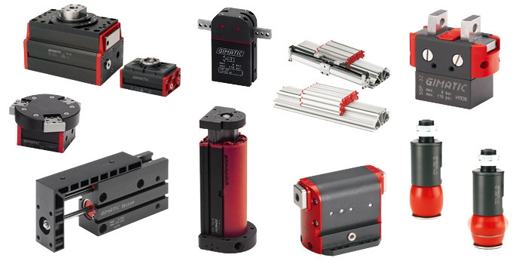
• Engenharia e consultoria
• Projeto e Execução
• Automação e Robótica
• Máquinas e equipamentos especiais
• Pneumática e Hidráulica
• Jigs e Gabaris
• Estruturas em perfil de alumínio
• Soluções LEAN e Bordos de Linha
• Transportadores de Rolos, Tela e outros
• Retrofitting de equipamentos
• Assistência técnica e Prestação de serviços

Slide 2
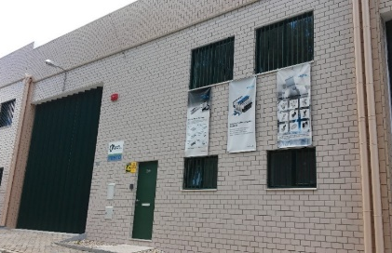
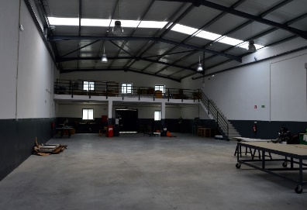
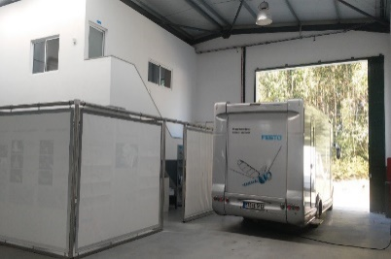
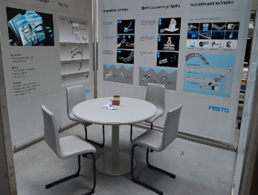
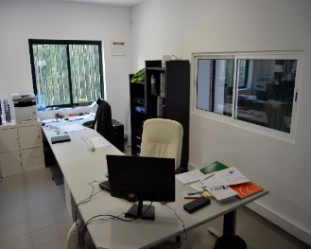
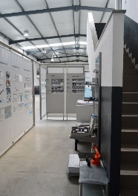
A Make Industry foi constituída no início de 2014 com elementos que possuíam já uma vasta experiencia na área e cujos conhecimentos sólidos de engenharia, automação e projeto permitiam abraçar todas essas valências de forma otimista e segura.
Durante o ano de 2015 assumimos a responsabilidade de tornar a empresa como distribuidor oficial de marcas de referência como a FESTO e a GIMATIC, bem como o desenvolvimento de parcerias com outras marcas, noutras áreas de ação.
Já em 2016 foram criadas melhores condições com a mudança para as novas instalações com 650m² e o reforço da equipa.
Pretendemos com legitimidade contribuir para que a empresa seja vista como uma mais valia num mercado onde a indústria necessita de inovação tecnológica e soluções no processo de otimização, esperamos dessa forma permitir aos nossos clientes aumentarem a sua produção e competitividade.

Slide 3
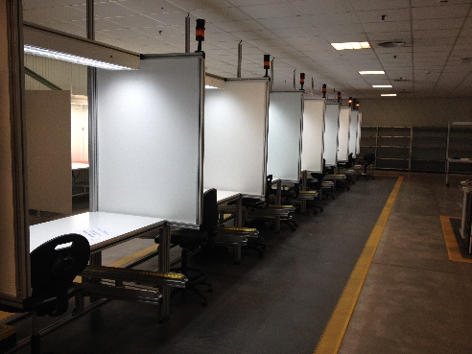
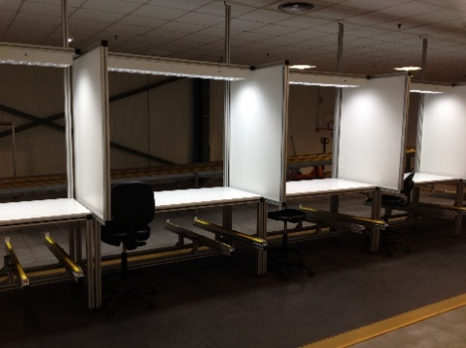
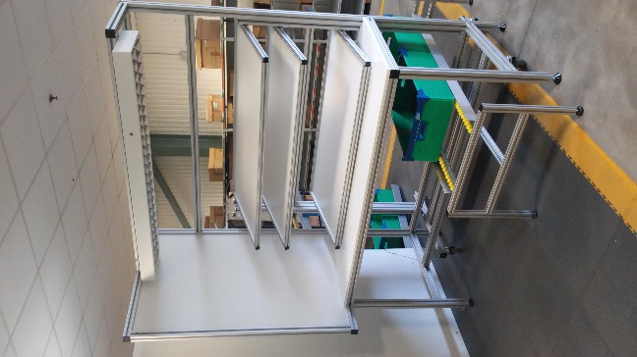
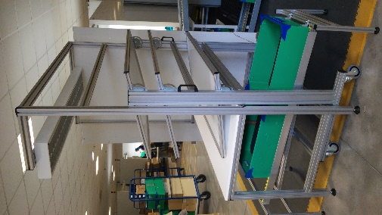
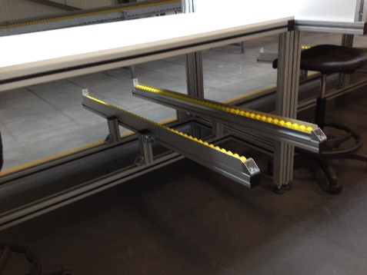
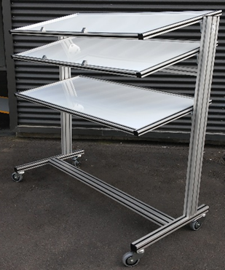
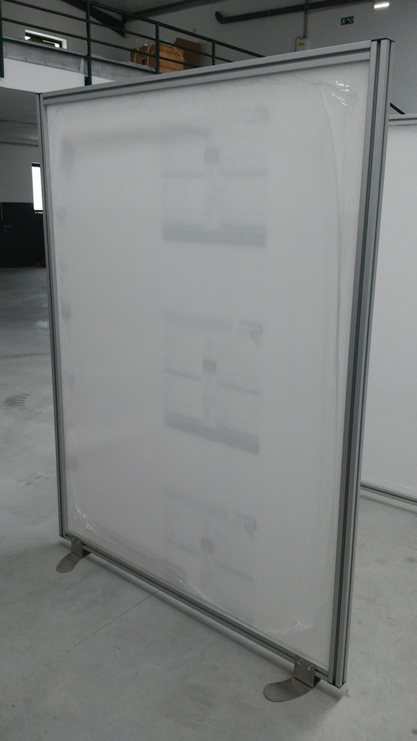
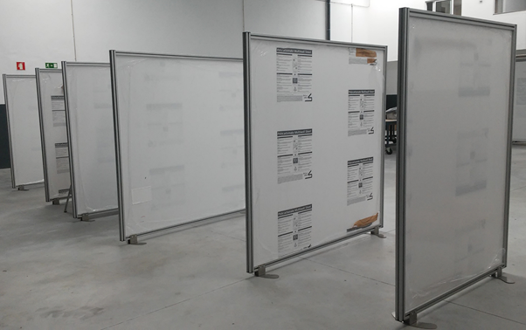

Slide 4
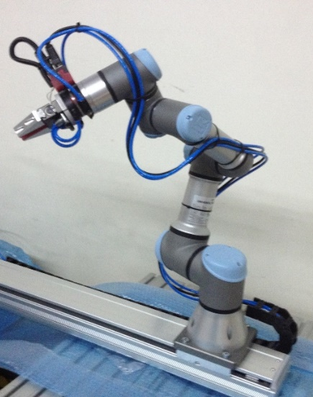
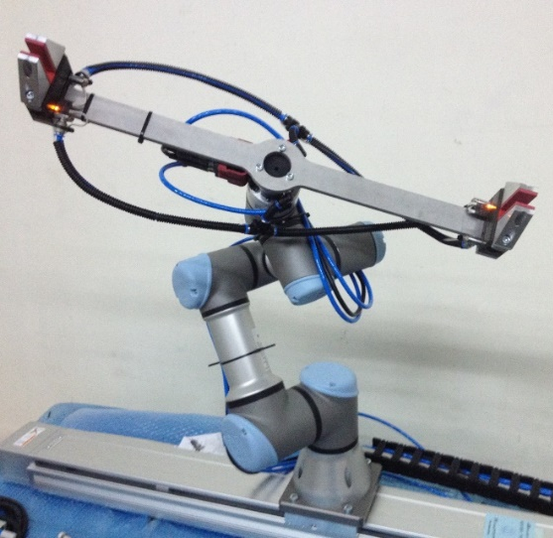
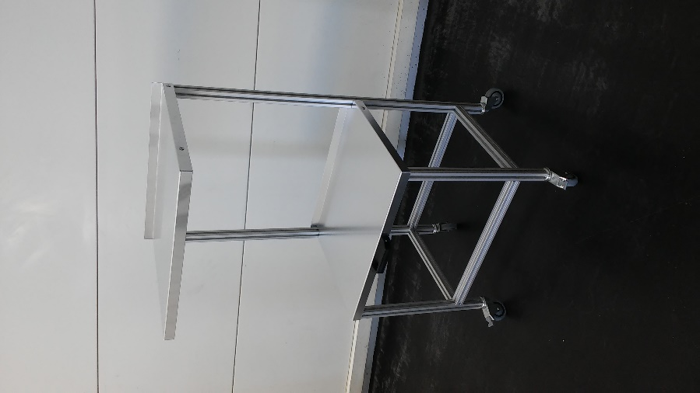
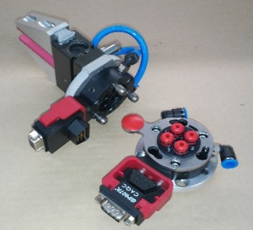
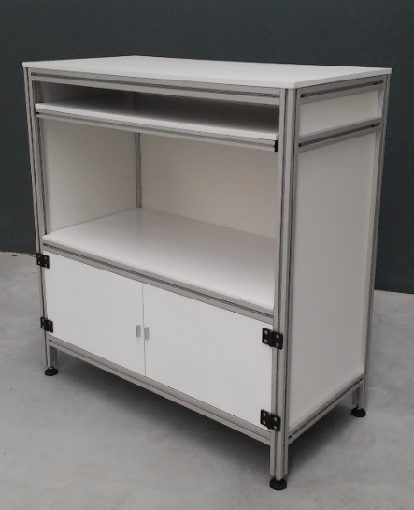
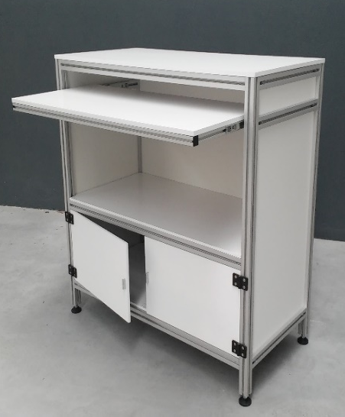
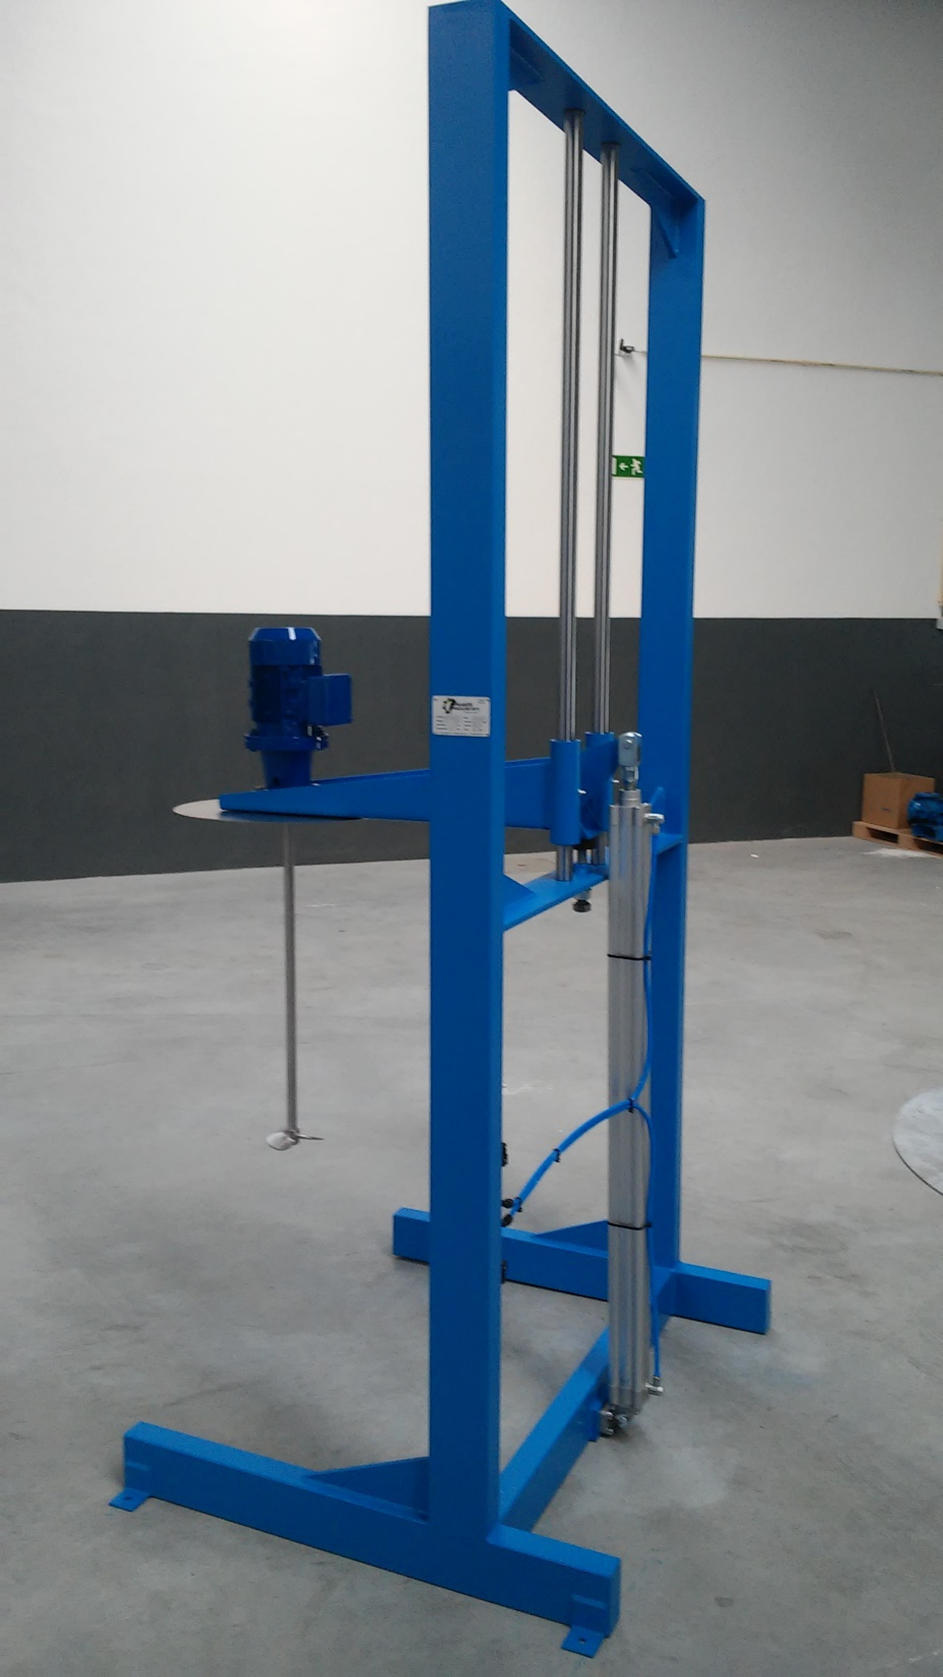
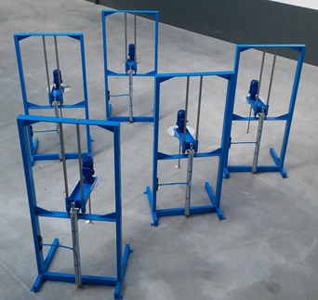

Slide 5
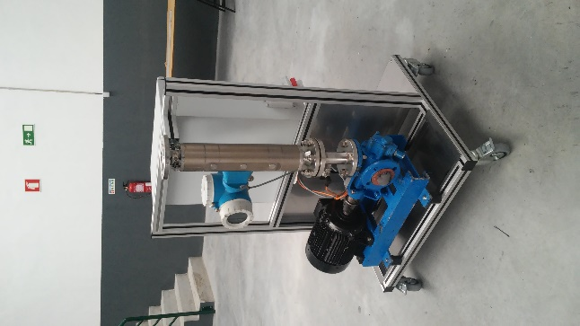
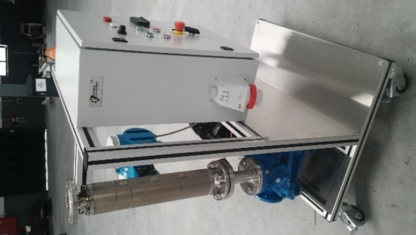
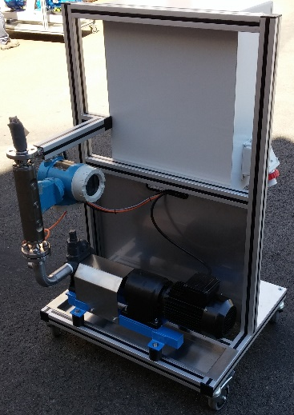
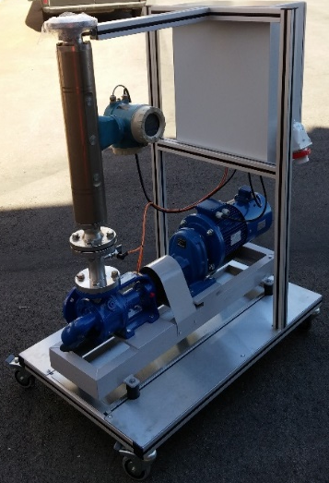
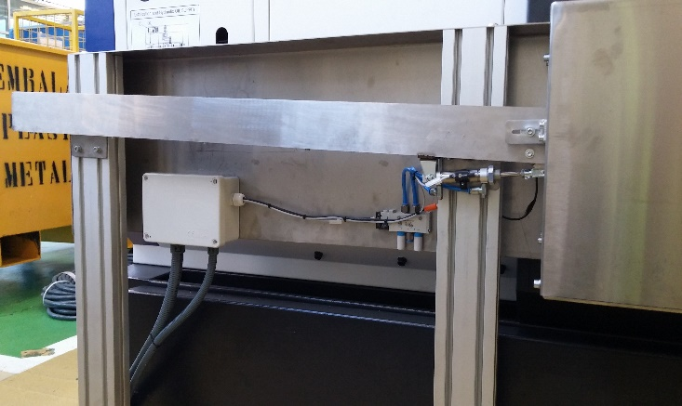
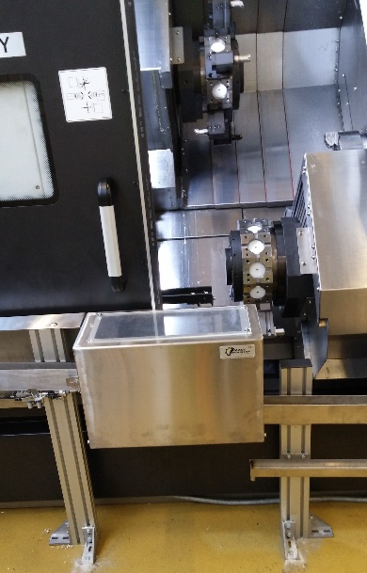
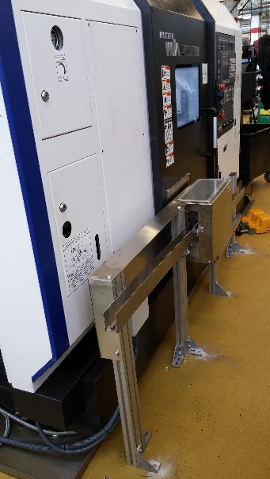
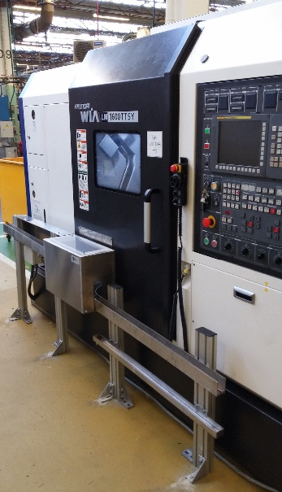
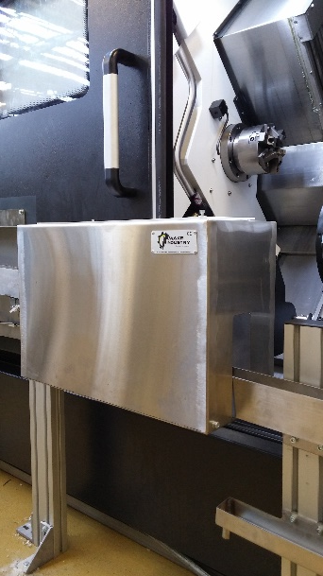

Slide 6
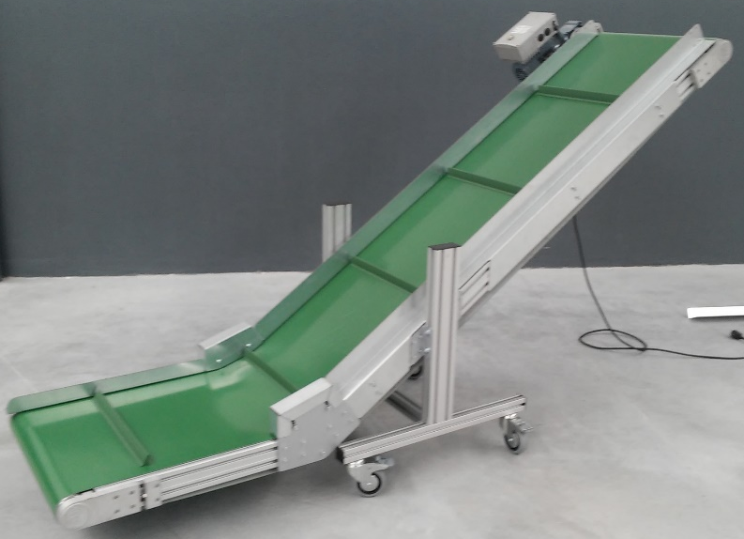
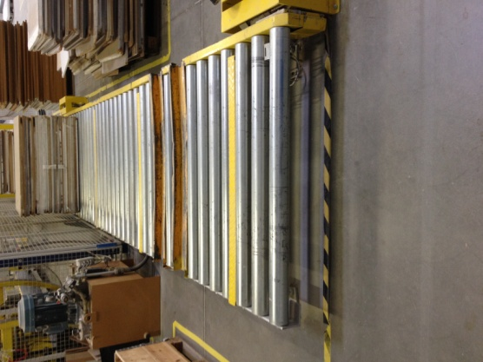
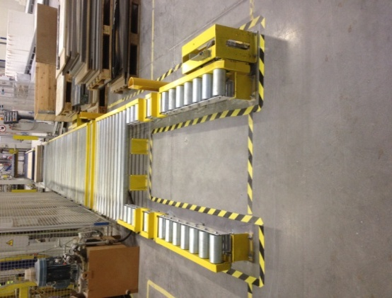
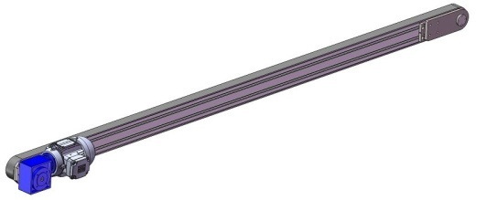
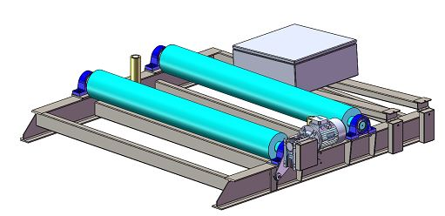
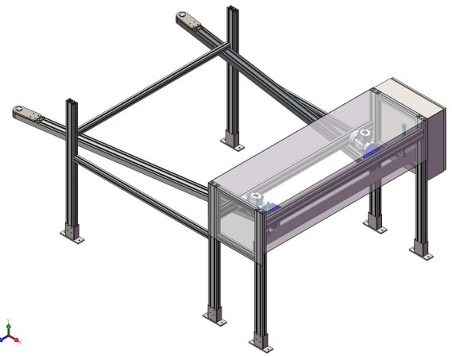
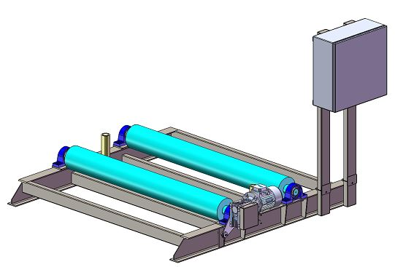

Slide 7
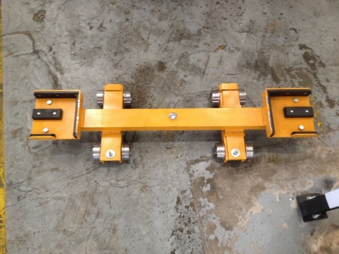
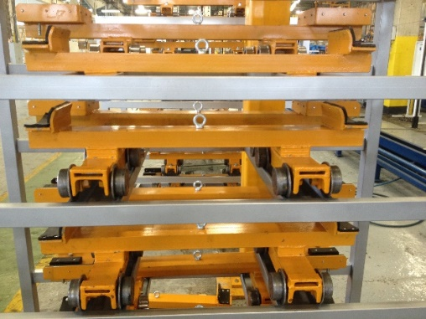
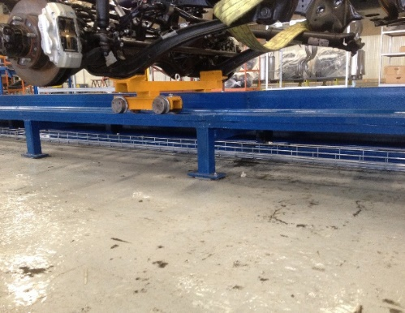
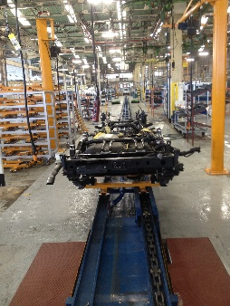
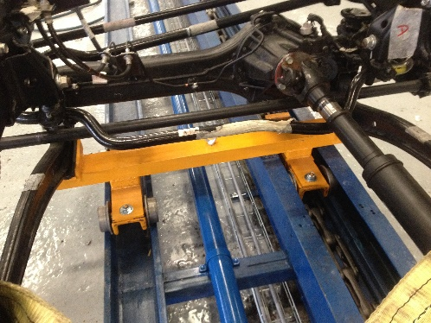
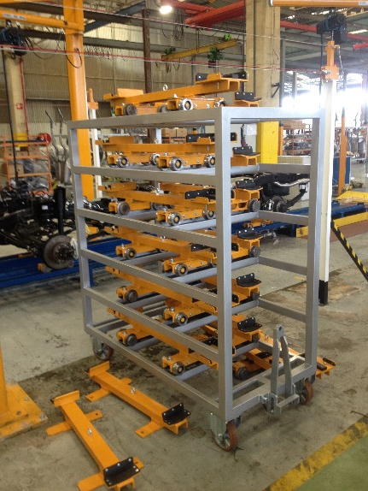
JIGS DE POSICIONAMENTO E PATINS
PARA LINHA DE MONTAGEM AUTOMÓVEL

Slide 8
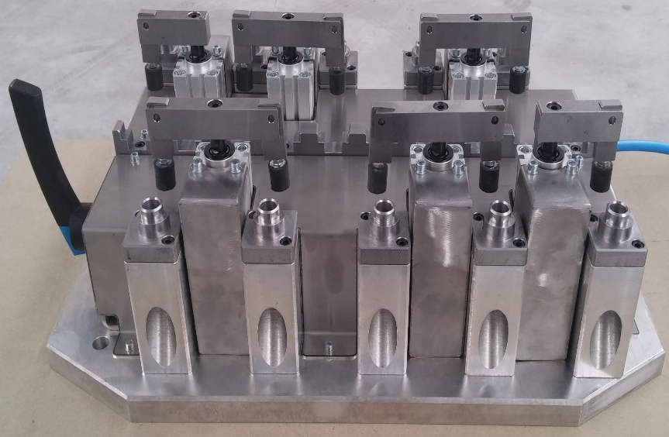
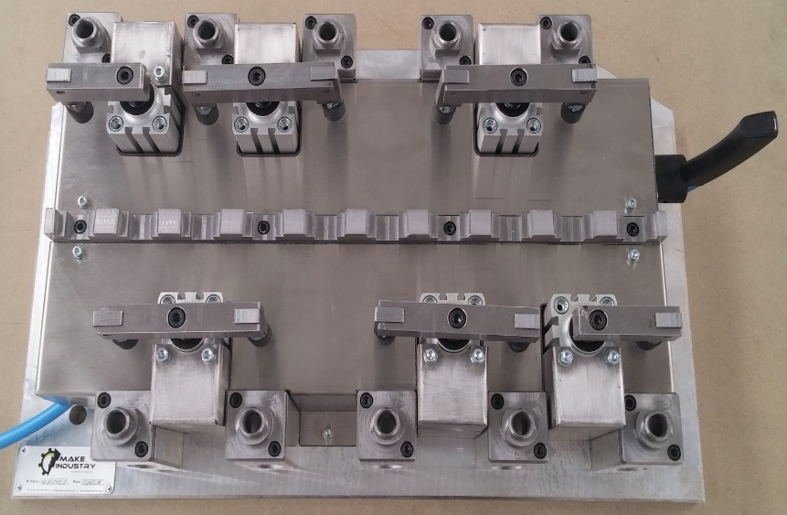
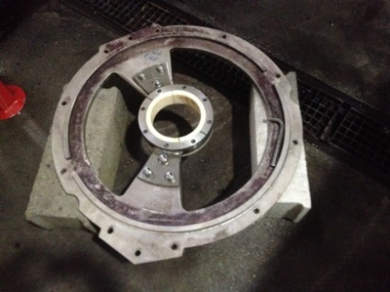
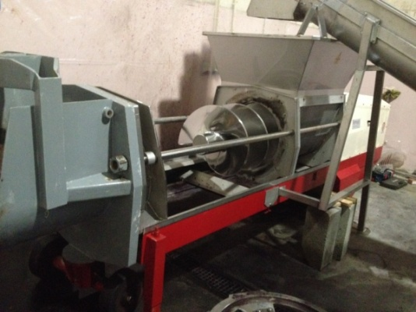
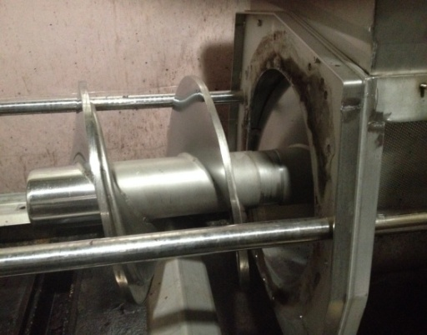
RECONDICIONAMENTO DE SUPORTE DE PRENSA VINICOLA

Slide 9
Pneumática
Manipulação, mecatrónica e sensores
Lixadoras de Tubo Redondo, Lixadoras de Barras e Tubo Retangular, Lixadoras de Rebarba e Arredondamento de Arestas, Lixadoras de Mesa e Máquinas de Polimento.

Slide 10
Rua Caminho do Senhor, 269
4410-083 Serzedo - V. N. de Gaia
Porto | Portugal
Geral
220 967 614 | info@make-industry.pt
Técnico
João Magalhães
918 846 833 | joao.m@make-industry.pt
Comercial
João Magalhães / Eduardo Pinheiro
918 725 641 | Eduardo.pinheiro@make-industry.pt
Coordenadas GPS:
41° 3' 52.41" N
8° 37' 2.44" W

